Slide 1
CNN4NLP
侯伟

Slide 2
CNN
INPUT -> [[CONV]*N -> POOL?]*M -> [FC]*K

Slide 3
CNN
核心思想：将局部连接/局部感知/稀疏连接、权值共享以及下采样这三种结构思想结合起来获得位移、尺度、形变不变性。
局部连接
感受野是指一个二维区域：某一层输出结果中一个元素所对应的输入层的区域大小。感受野的值可以大致用来判断每一层的抽象层次。感受野越小则表示其所包含的特征越趋向于局部和细节。
权值共享
相同深度的神经元权重共享
下采样
非线性下采样：池化
池化包括最大池化、平均池化、随机池化等。
增大感受野
减轻模型过拟合
减少模型参数

Slide 4
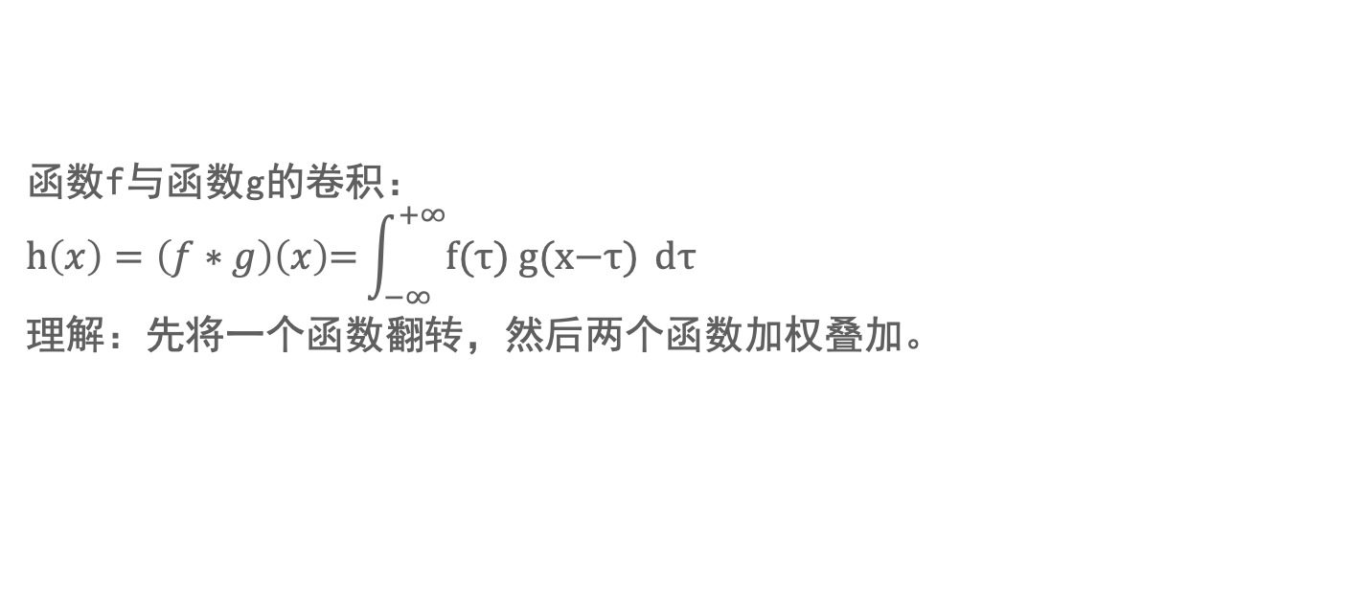
Convolution
函数f与函数g的卷积：
$$h\left(x\right)=\left(f∗g\right)\left(x\right)\text{=}\int_{−∞}^{+∞}{f\text{(}τ\text{) }\text{g}\text{(}\text{x}\text{−}τ\text{) }}\text{d}τ$$
理解：先将一个函数翻转，然后两个函数加权叠加。

Slide 5
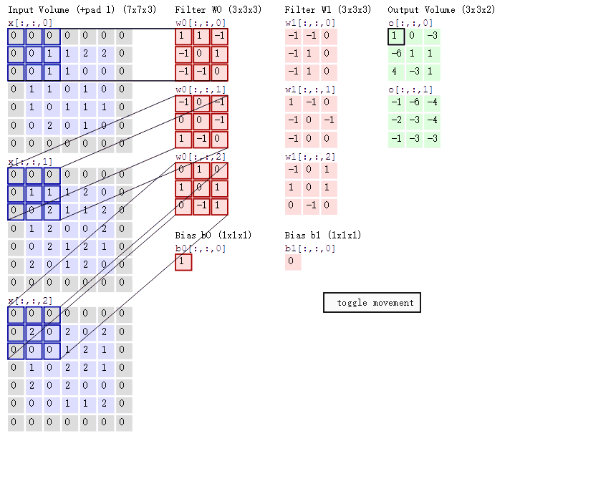
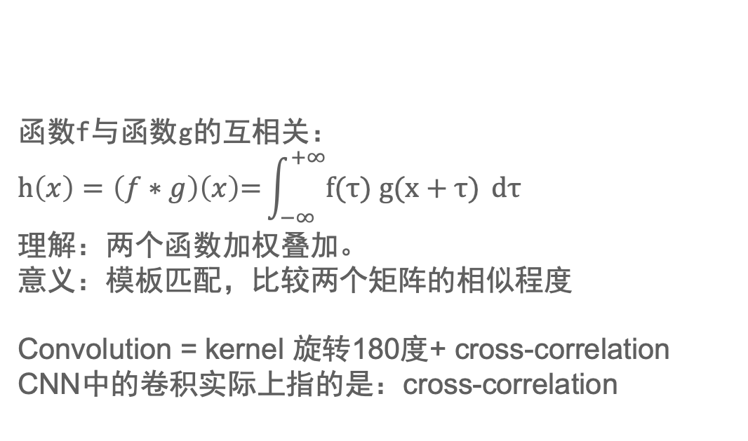
Cross-correlation
函数f与函数g的互相关：
$$h\left(x\right)=\left(f∗g\right)\left(x\right)\text{=}\int_{−∞}^{+∞}{f\text{(}τ\text{) }\text{g}\text{(}\text{x}+τ\text{) }}\text{d}τ$$
理解：两个函数加权叠加。
意义：模板匹配，比较两个矩阵的相似程度
Convolution = kernel 旋转180度+ cross-correlation
CNN中的卷积实际上指的是：cross-correlation

Slide 6
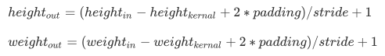
Convolution
卷积层尺寸的计算：
输入矩阵：四维：[batch, height, width, in_channel]
batch_size、图像高度、图像宽度、图像通道数
输出矩阵：与输出矩阵的维度含义相同，[batch, height, width, out_channel]
权重矩阵（卷积核）：四维：[height, width, in_channel, out_channel/filter_num]
卷积核高度、卷积核宽度、输入通道数、输出通道数（卷积核个数）
相互关系
卷积核的输入通道数= 输入矩阵的通道数
输出矩阵的通道数由卷积核的输出通道数所决定。
输出矩阵的高度和宽度由输入矩阵、卷积核、扫描方式所共同决定。计算公式如下。

Slide 7
Convolution
卷积层的反向误差传播：
Stride =1、in_channel=1、 filter_num=1
对 sensitivity map 进行一层全零填充，
将卷积核旋转180度，
用卷积核和 sensitivity map 作互相关
Stride =S、in_channel=1、 filter_num=1
删掉 sensitivity map 的某些位置
Stride =S、 in_channel= D、 filter_num=1
d 通道的 sensitivity map 只与filter的d ​通道有关
Stride =S、 in_channel= D、 filter_num= N
d 通道的N个 sensitivity map 按元素相加，得到d

Slide 8
激活函数
激活函数帮助网络获得非线性特征。

Slide 9
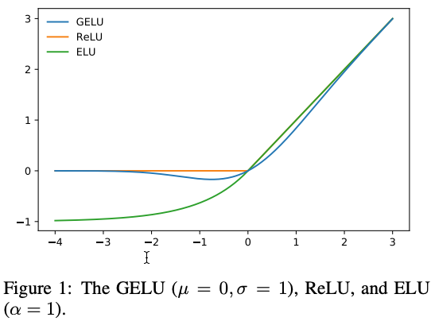
激活函数
激活函数 | 饱和 | 0-centered
Sigmoid | 软饱和 | ❎
Tanh | 软饱和 | ✅
Relu | 左侧硬饱和 右侧不饱和 | ❎
LReLU PReLU | 不饱和 | ✅
ELU SELU | 左侧软饱和 右侧不饱和 | ✅
GELU | 左侧软饱和 右侧不饱和 | ✅
硬饱和：梯度消失，神经元死亡
软饱和：使模型更鲁棒
不饱和：=1 缓解梯度消失和梯度爆炸
0-centered：缓解Internal Covariate Shift
，收敛较快

Slide 10
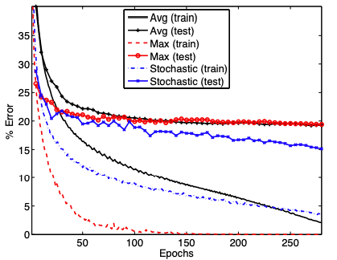
Pooling
 |  | mean-pooling | max-pooling | stochastic-pooling
Train | forward | [1 3; 2 2] -> [2] | [1 3; 2 2] -> 3 | [1 3; 2 2] -> 3
 | backward | [2] -> [0.5 0.5; 0.5 0.5] | [3] -> [0 3; 0 0] | [3] -> [0 3; 0 0]
Dev/Test |  | 同 forward | 同 forward | [1 3; 2 2] -> 2.25
stochastic-pooling
Train
forward:
数值归一化=概率=[0.25,0.75;0.5,0.5]，按概率进行下采样
backward: 同 max-pooling
Test: 按概率值加权平均
regularization approach
[1] Zeiler M D, Fergus R. Stochastic pooling for regularization of deep convolutional neural networks[J]. arXiv preprint arXiv:1301.3557, 2013.

Slide 11
Fully Connection
卷积层：将原始数据映射到隐层特征空间
全连接层：将学到的“分布式特征表示”映射到样本标记空间。把特征整合到一起，输出为一个值
GAP: General Average Pooling
减少模型参数
结构正则化，减轻过拟合
在迁移学习中，FC可以保持模型表示能力从而保证模型的迁移
强特征数量多且容易提取的话分类层更重要，反之卷积层更重要。
[1] Lin M, Chen Q, Yan S. Network in network[J]. arXiv preprint arXiv:1312.4400, 2013.

Slide 12
CNN4CV
AlexNet 成功的主要原因在于：
使用ReLU 激活函数。
使用dropout、data augmentation 、重叠池化等防止过拟合的方法。
使用百万级的大数据集来训练。
使用GPU训练，以及LRN 使用。
使用带动量的 mini batch 随机梯度下降来训练。
VGG-Net 的主要贡献：
证明了小尺寸的卷积核（3x3 ）的深层网络要优于大尺寸卷积核的浅层网络。
证明了深度对网络的预测性能的重要性。
验证了尺寸抖动scale jittering 这一数据增强技术的有效性。
Inception 网络
多种卷积核的并行计算，扩展了网络的宽度。每层使用不同大小的卷积核
Inception v2 的主要贡献：
提出了Batch Normalization 。
Xception 的主要贡献：
在卷积神经网络的特征映射中，将跨通道相关性和空间相关性解耦。
ResNet 主要贡献：
提出了一种残差学习框架来解决网络退化问题，从而训练更深的网络。
An Analysis of Deep Neural Network Models for Practical Applications

Slide 13
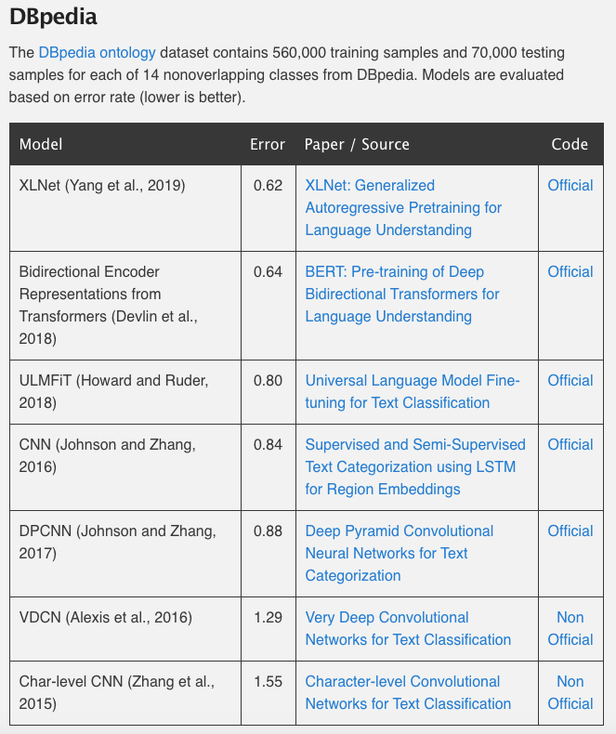
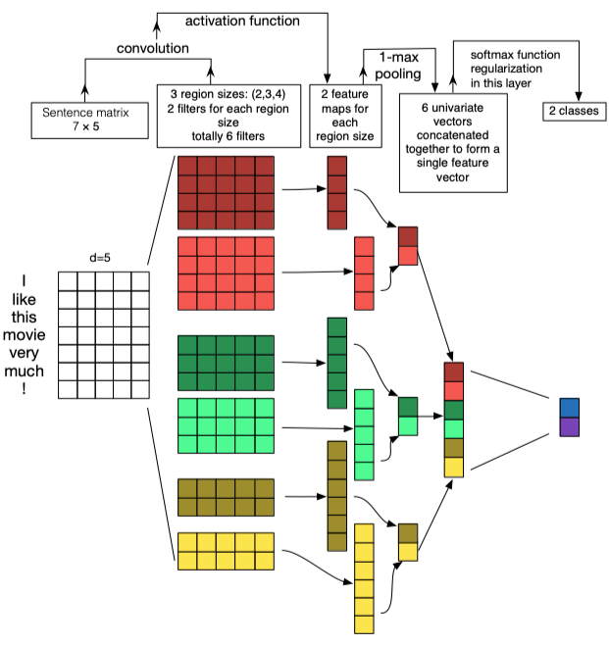
CNN4TextClssification
TextCNN
Char-CNN
Char-level
DCNN: Dynamic CNN
dynamic k-max pooling
VDCNN: Very Deep CNN
residual units
DPCNN: Deep Pyramid CNN
…
[1] Convolutional Neural Networks for Sentence Classification 2014
[2] A Sensitivity Analysis of (and Practitioners' Guide to) Convolutional Neural Networks for Sentence Classification 2015
[3] Char-level CNN: Character-level Convolutional Networks for Text Classification 2015
[4] Very Deep Convolutional Networks for Text Classification 2017
[5] Supervised Learning of Universal Sentence Representations from Natural Language Inference Data 2017
[6] DPCNN: Deep Pyramid Convolutional Neural Networks for Text Categorization 2018

Slide 14
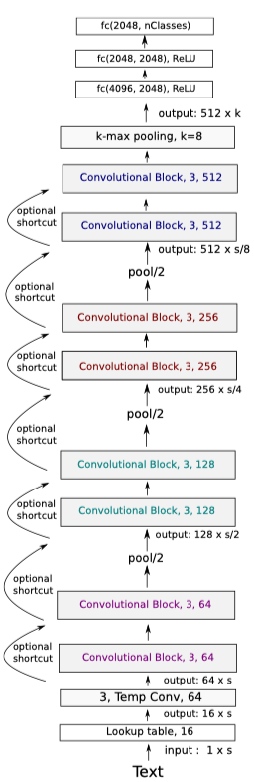
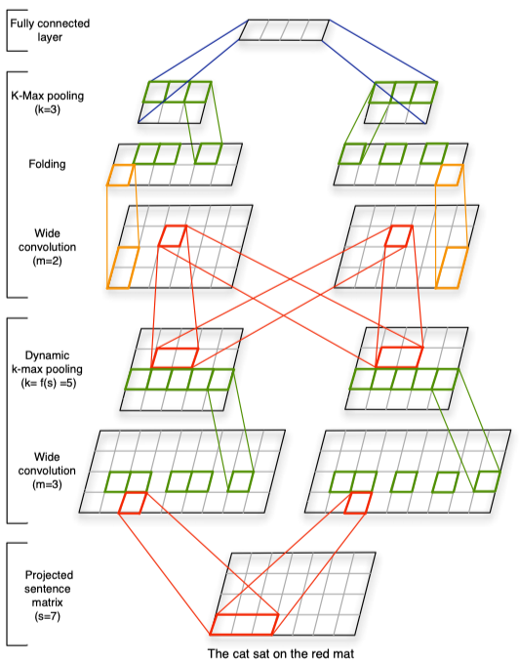
CNN4TextClssification
DCNN: Dynamic CNN
dynamic k-max pooling (global)
VDCNN: Very Deep CNN
residual units

Slide 15
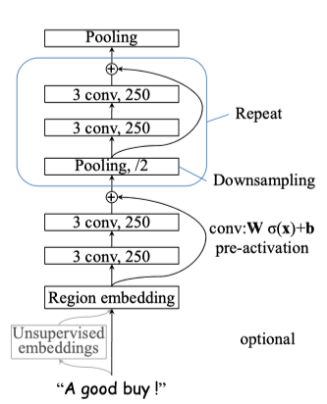
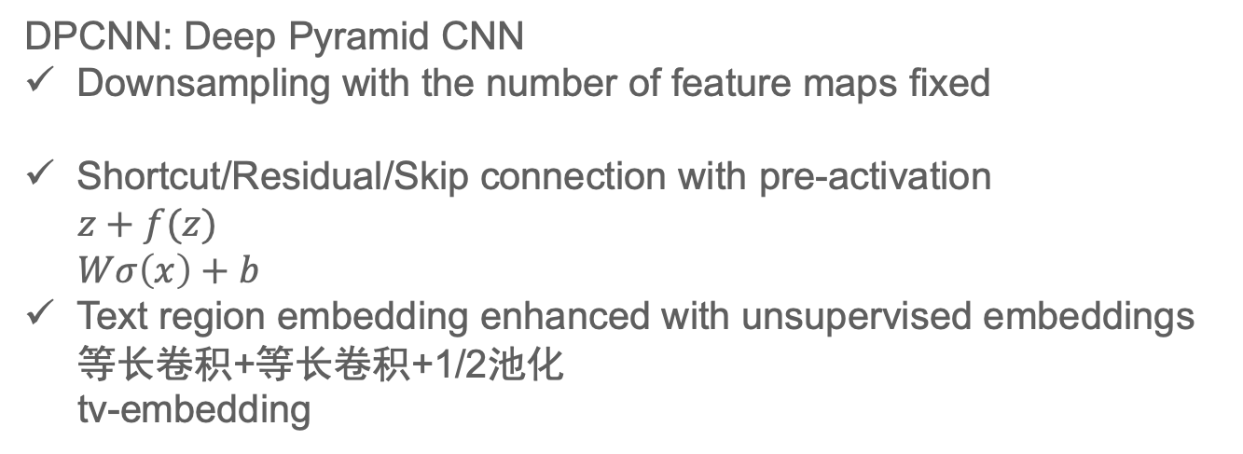
DPCNN
DPCNN: Deep Pyramid CNN
Downsampling with the number of feature maps ﬁxed
Shortcut/Residual/Skip connection with pre-activation
$z+f(z)$
$Wσ\left(x\right)+b$
Text region embedding enhanced with unsupervised embeddings
等长卷积+等长卷积+1/2池化
tv-embedding
[1] 从DPCNN出发，撩一下深层word-level文本分类模型 https://zhuanlan.zhihu.com/p/35457093

Slide 16
CNN+LSTM
[1] Supervised and Semi-Supervised Text Categorization using LSTM for Region Embeddings 2016

Slide 17
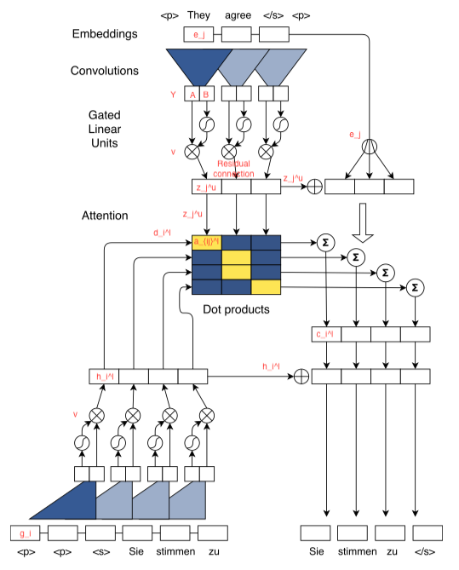
ConvS2S
ConvS2S
Position embedding
Gated linear units
Residual connection
Multi-step Attention
[1] Gehring, Jonas, Convolutional sequence to sequence learning ICML 2017
[2] 从ConvS2S到Transformer https://zhuanlan.zhihu.com/p/27464080

Slide 18
下周
LSTM
Attention
Transformer
Bert
…

